Slide 1
Quiet
我为群众办实事——财务面对面
2023.11.17
财务处

Slide 2
目录
财务一科
财务二科
招标办

Slide 3
财务一科
01
Chapter
一、往届学生班主任缴费应该注意的问题：
Review contents details

Slide 4
1、缴费时间：根据我们学校收费制度规定，书费、住宿费、代收书费都应该在开学一周内缴纳完毕。
2、免费规定：只有技师类专业学生才有可能是建档立卡的学生，不缴纳书费、住宿费，普通中专、大专的学生贫困的学生仍需缴纳书费、住宿费。
3、缴费需提供的材料：老生缴费表打印一式三份，缴费前把电子表格发到邮箱a8503071@163.com，发送文件的名称是班主任名字+班级名称，班主任进行签字，不得委托给学生进行缴费

Slide 5
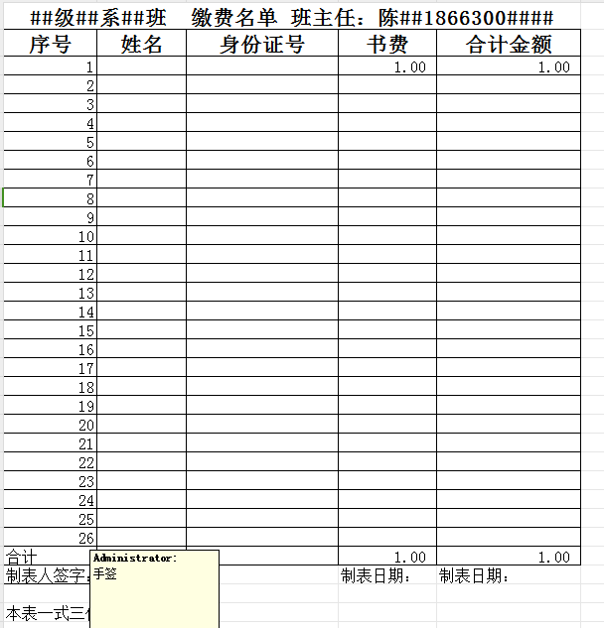
缴纳书费的表格模板

Slide 6
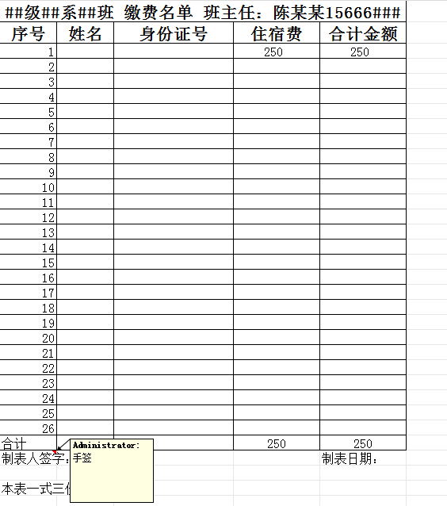
缴纳住宿费的表格模板

Slide 7
02
Chapter
二、培训费等非税收入的缴纳应该注意的问题
Review contents details

Slide 8
1、我们学校能开立的收费项目
函大电大夜大及短期培训费
事业单位国有资产处置收入
事业单位国有资产出租出借收入

Slide 9
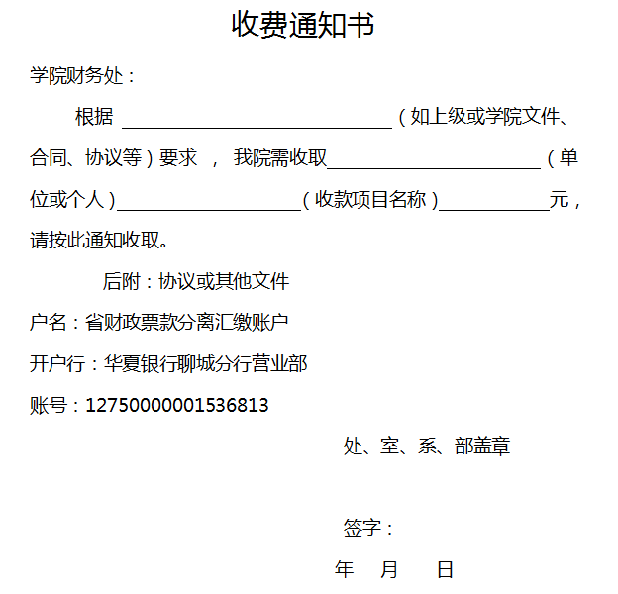
2、需提供的材料：根据聊城市技师学院社会培训管理及考核办法和收费文件，缴纳培训费必须向财务处提供合同、和缴费通知书，才能开立缴款码

Slide 10
3、缴款账户：
户名：省财政票款分离汇缴账户
开户行：华夏银行聊城分行营业部
账号：12750000001536813
在汇款时一定要备注上缴款码，一定不要汇入我们学校的账户，因为票据是自动生成的，如果汇款没有收到发票首先要检查汇款是否退回。

Slide 11
4、发票的生成问题：
根据山东省财政电子票据管理办法第十四条规定：
开具。：财政票据使用单位确认收款后，开具生成含有单位数字签名信息的电子票据，经财政电子票据管理系统审验确认电子票号唯一性、单位签名有效性后，财政监制签名生成财政电子票据。只有缴款后才能生成电子发票，不缴费无法生成电子票据。

Slide 12
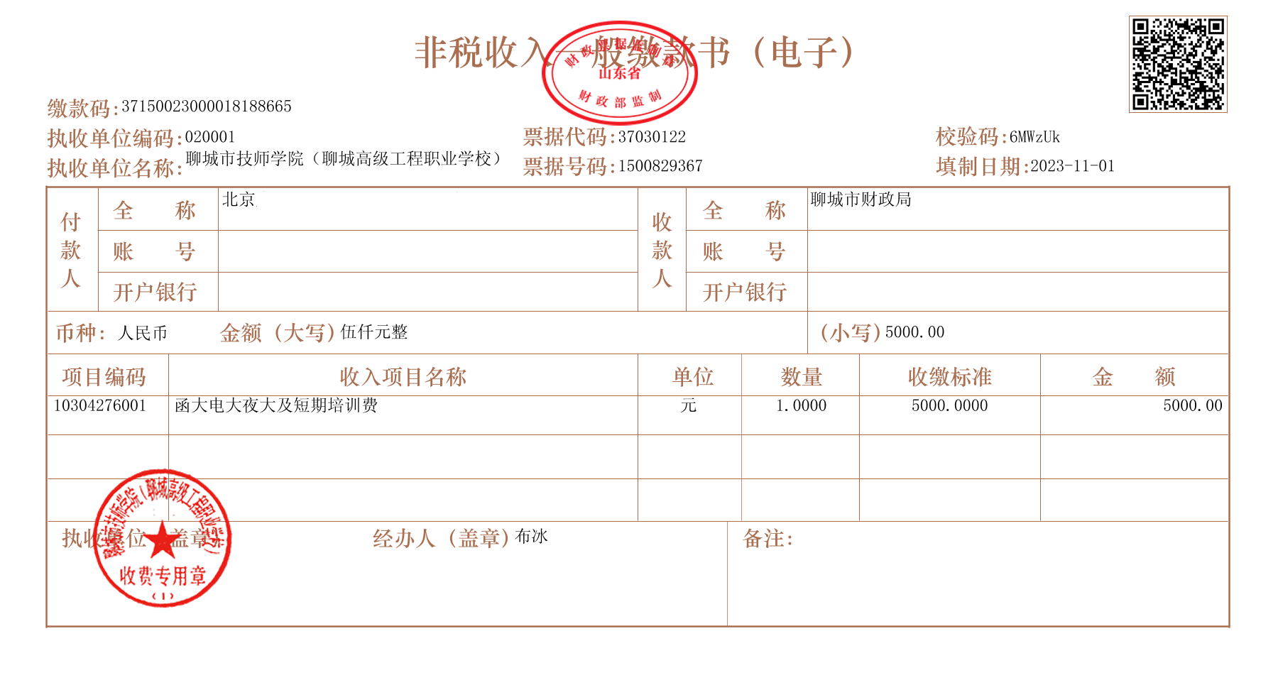
非税票据样式

Slide 13
03
Chapter
三、单位之间往来款的缴纳应该注意的问题
Review contents details

Slide 14
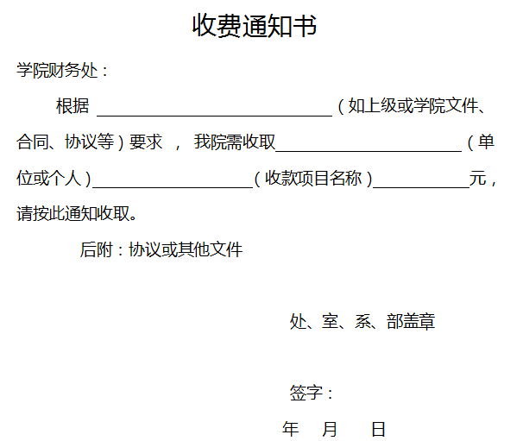
1、需提供的材料：
财务处提供合同、和缴费通知书

Slide 15
2、缴款账户
单位名称:聊城市技师学院(聊城高级工程职业学校)
联系电话：0635- 8503073，
开户银行：工商银行聊城龙山支行，
银行账号：1611 0158 2920 0064 086 单位名称一定要加上括号

Slide 16
往来票据样式

Slide 17
04
Chapter
四、使用OA在线退费应该注意的问题
Review contents details

Slide 18
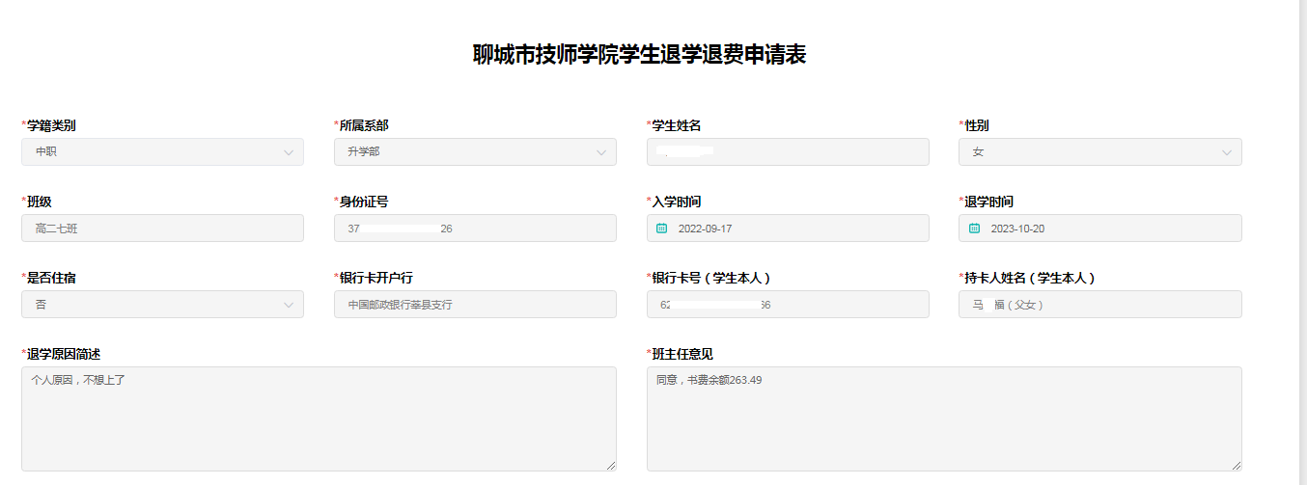

Slide 19
1、是否住宿一项，是本学期是否住过，跟以前学期没有关系，如果填“是”就需要缴纳住宿费。
2、我们学校退费是书费和住宿费分别进行退费，书费和住宿费不能相互抵消，如果有一项欠费必须进行缴纳。
3、请各位老师不要重复提交申请，填报时核实清楚收款人信息：
银行卡开户行、银行卡号、持卡人姓名，提供常用银行卡，提高付款成功率。除无法用OA申请的情况外，尽量使用OA退费流程。
4、各部门要相互配合做好退费学生的服务，门加快退学退费审批速度，以树立我们学校良好的形象。

Slide 20
财务二科
01
Chapter
个人所得税—专项附加扣除
Review contents details

Slide 21
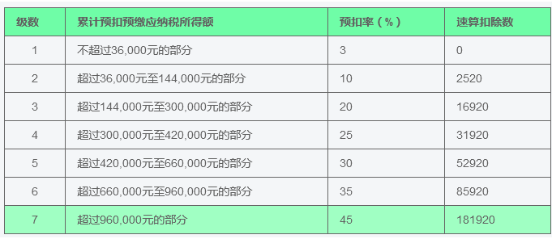
2023年个人所得税税率表
2023年个税标准延用2020年标准，起征点为5000元/月，根据我国《中华人民共和国个人所得税法》个人所得税税率表如下：
1、个人所得税预扣率表一(居民个人工资、薪金所得预扣预缴适用)
个人所得税预扣预缴计算方法就是，单位在向职工发放工资、薪金的时候，应当按照全年累计的实发金额计算预扣预缴税款， 同时并按月按时申报纳税。
具体计算公式如下：
本期应预扣预缴税额= （累计预扣预缴应纳税所得额×预扣率-速算扣除数)-累计减免税额-累计已预扣预缴税额。

Slide 22


专项附加扣除
分为七大类：
3岁以下婴幼儿照护、
赡养老人、
子女教育、
继续教育、
住房贷款利息、
住房租金、
大病医疗
PPT
ISO
Sales

Slide 23

2023年提高个人所得税有关专项附加扣除标准：
一、3岁以下婴幼儿照护、子女教育专项附加扣除标准，由每个婴幼儿（子女）每月1000元提高到2000元。
（父母可以选择由其中一方按扣除标准的100%扣除，也可以选择由双方分别按50%扣除。）
二、赡养老人专项附加扣除标准，由每月2000元提高到3000元，其中，独生子女每月扣除3000元；非独生子女与兄弟姐妹分摊每月3000元的扣除额度，每人不超过1500元。
三、纳税人尚未填报享受3岁以下婴幼儿照护、子女教育、赡养老人专项附加扣除的，可以在手机个人所得税APP填报享受，系统将自动按照提高后的专项附加扣除标准计算应缴纳的个人所得税。
四、本标准自2023年1月1日起施行。通知发布前，纳税人已经填报享受专项附加扣除并扣缴个人所得税的，多缴的税款可以自动抵减纳税人本年度后续月份应纳税款，抵减不完的，可以在2023年度综合所得汇算清缴时继续享受。

Slide 24
1.子女教育具体怎么扣？
Review contents details
子女教育：每个子女扣除2.4万一年（每个子女每月2000元）
分配方式可以夫妻平分扣除（约定扣除比例），也可以一方扣除，且一年内不允许变动。
享受扣除时间：
①学前教育阶段：子女年满3周岁当月至小学入学前一月。
②学历教育：子女接受全日制教育入学的当月至结束的当月。
子女教育

Slide 25
2.继续教育具体怎么扣？
Review contents details
继续教育：
①学历（学位）继续教育在中国境内接受学历（学位）继续教育入学的当月至结束的当月，同一学历（学位）的扣除期限最长不超过48个月。——抵扣4800元一年（每月400元）
②技能人员职业资格继续教育、专业技术人员职业资格继续教育
仅在取得相关证书的当年，按照3600元每年定额扣除。
继续教育

Slide 26
3.住房贷款利息具体怎么扣？
Review contents details
住房贷款利息：每月1000，每年12000
每年扣除12000元（每月1000元），贷款合同约定开始还款的当月至贷款全部归还或贷款合同终止的当月，扣除期限最长不超过240个月。
注意只能首套住房贷款，且只能在夫妻一方扣除。
住房贷款利息

Slide 27
4.大病医疗具体怎么扣？
Review contents details
在一个纳税年度内，纳税人发生的与基本医保相关的医药费用支出，扣除医保报销后个人负担（指医保目录范围内的自付部分）累计超过15000元的部分，由纳税人在办理年度汇算清缴时，在80000元限额内据实扣除。
大病医疗

Slide 28
5.住房租金怎么扣？
Review contents details
直辖市、省会（首府）城市，扣除标准为每月1500元；
除第一项所列城市以外，市辖区户籍人口超过100万的城市，扣除标准为每月1100元；
市辖区户籍人口不超过100万的城市，扣除标准为每月800元。
住房租金

Slide 29
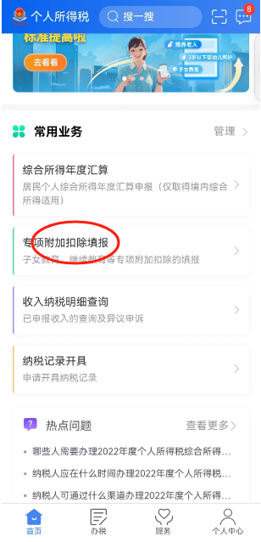

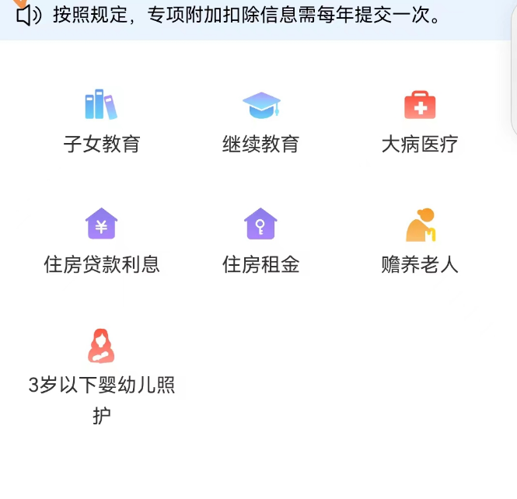
专项附加扣除个人填报方法：
首页—专项附加扣除填报
下载个人所得税app

Slide 30




重点
Review contents details
x
个税缴纳时间
个税缴纳金额
每月15日前缴纳上月个税
☑如果专项附加扣除有变动，
请于发薪日前在个税APP上录入信息
系统按年收入累计计算
☑每月收入虽然是均等的，但是由于收入累计有着渐进性，
所以其适用渐进的超额累进税率，
因此每个月缴纳的税额也呈现出渐进性的特点。

Slide 31
财务二科
02
Chapter
网上报销相关问题
Review contents details

Slide 32
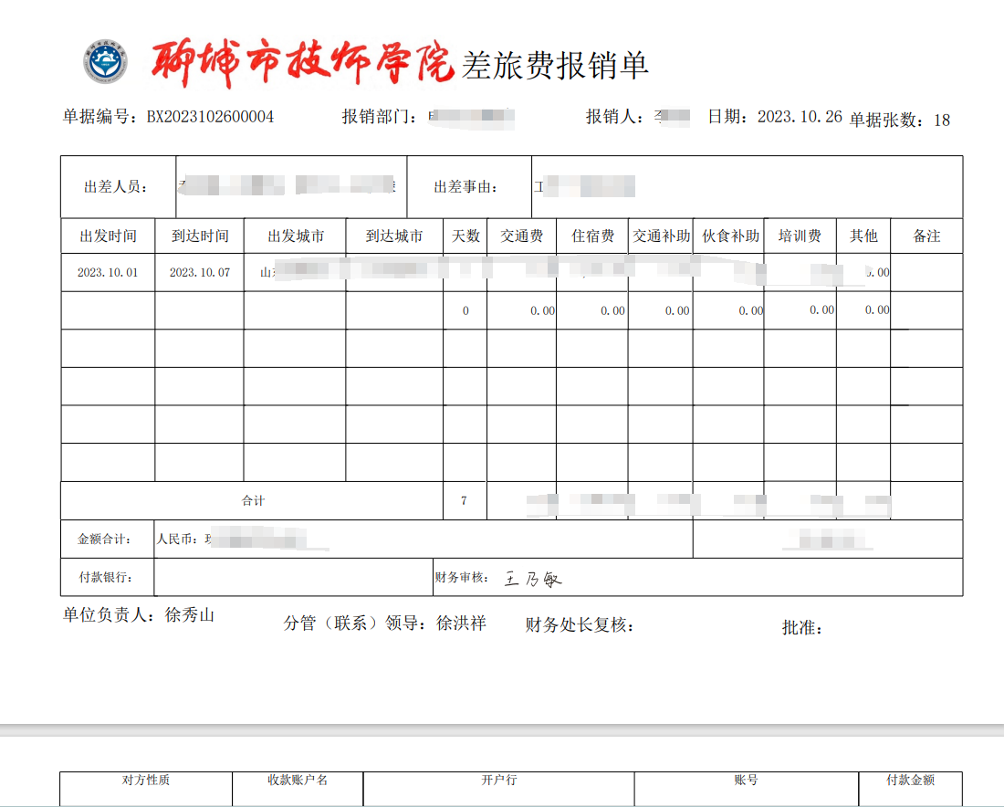

Slide 33
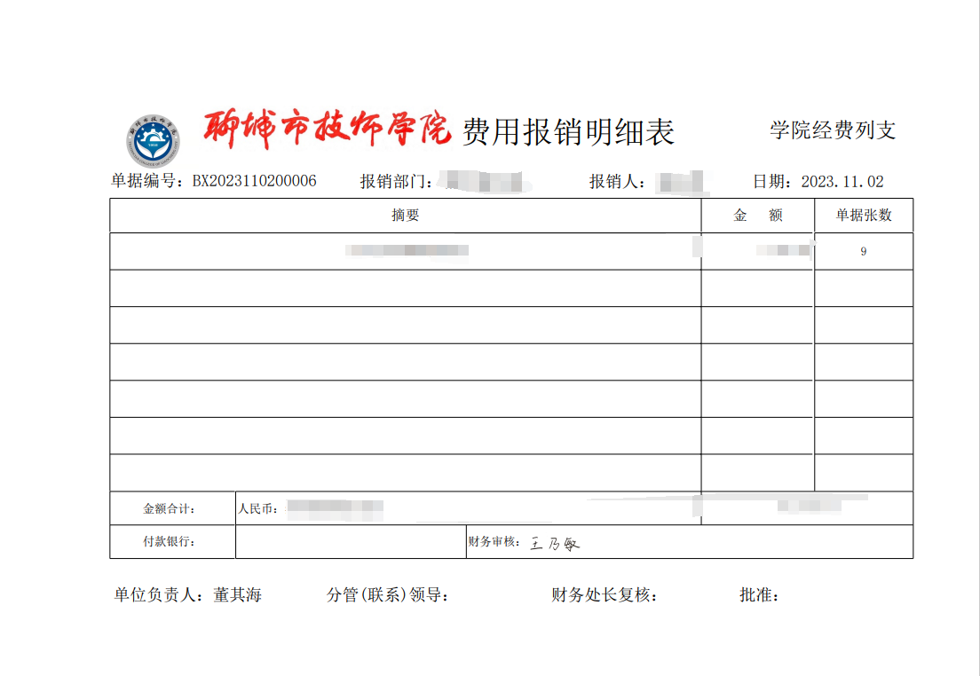

Slide 34
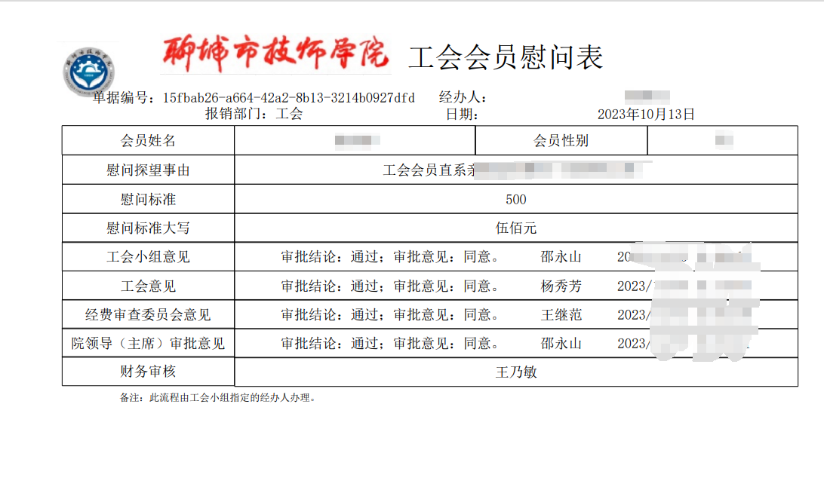

Slide 35
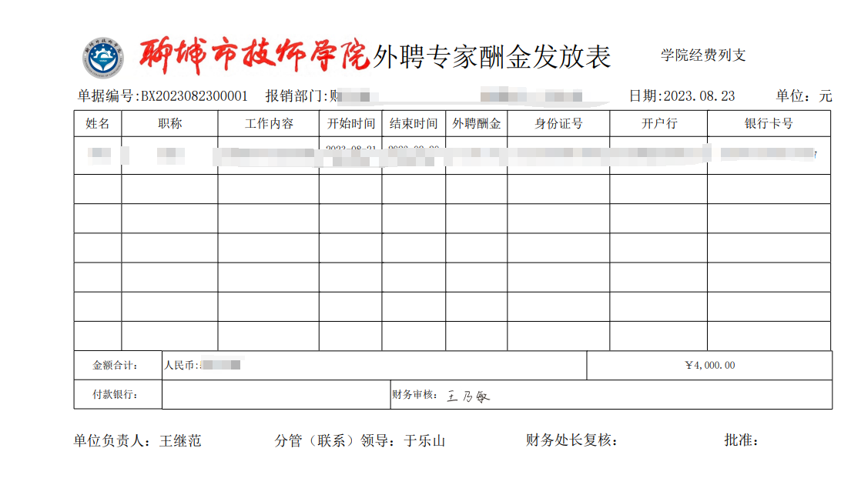

Slide 36
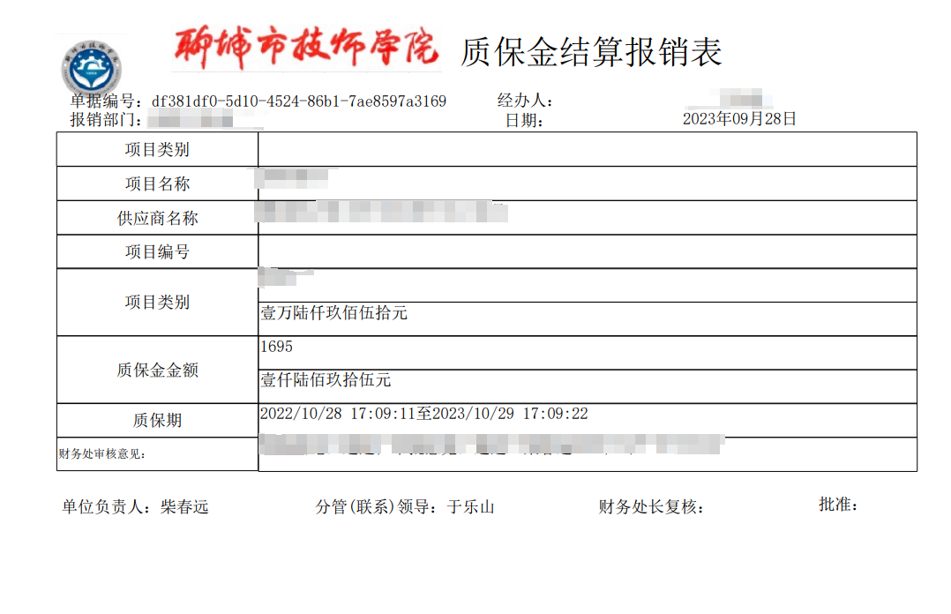

Slide 37
招标办
01
Chapter
采购申请
Review contents details

Slide 38
招标采购Tips：1.多少金额采购需要走申请手续
2000元以下的由系部自行采购、报销
2000元以上的采购项目需要走学院申请手续

Slide 39
招标采购Tips：2.走申请手续之前的准备工作
使用部门确定需求种类，需求量，预算，货物/服务/工程参数，交货期，工期等。

Slide 40
招标采购Tips：3.如何走申请手续
在OA系统进行线上申请
1、5万元以下的采购项目选择5万元以下零星采购项目申请表

Slide 41
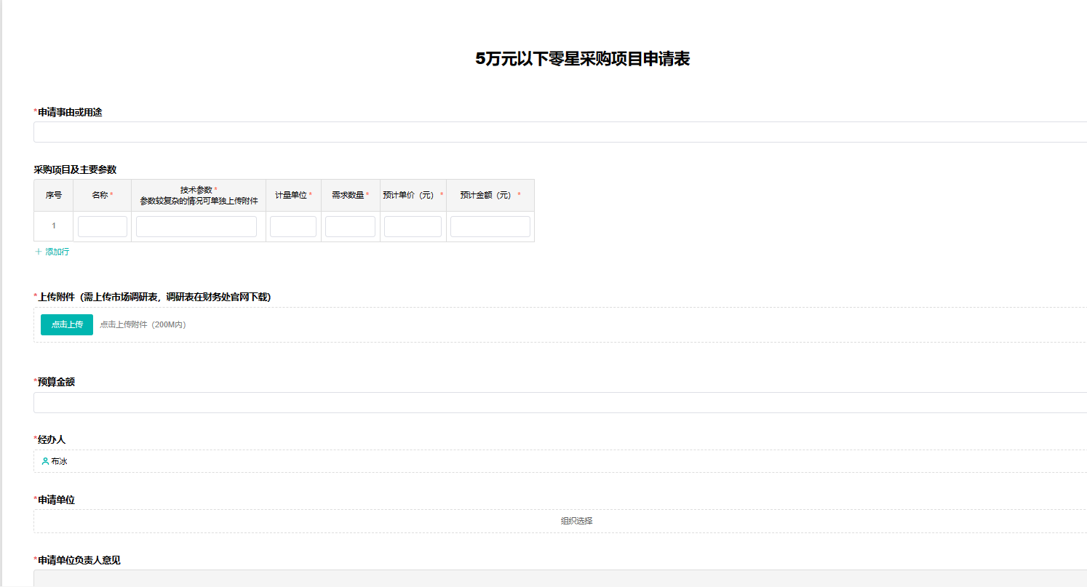
招标采购Tips：3.如何走申请手续

Slide 42
招标采购Tips：3.如何走申请手续
5万元以上的采购项目选择“5万元以上招标采购项目申请表”

Slide 43
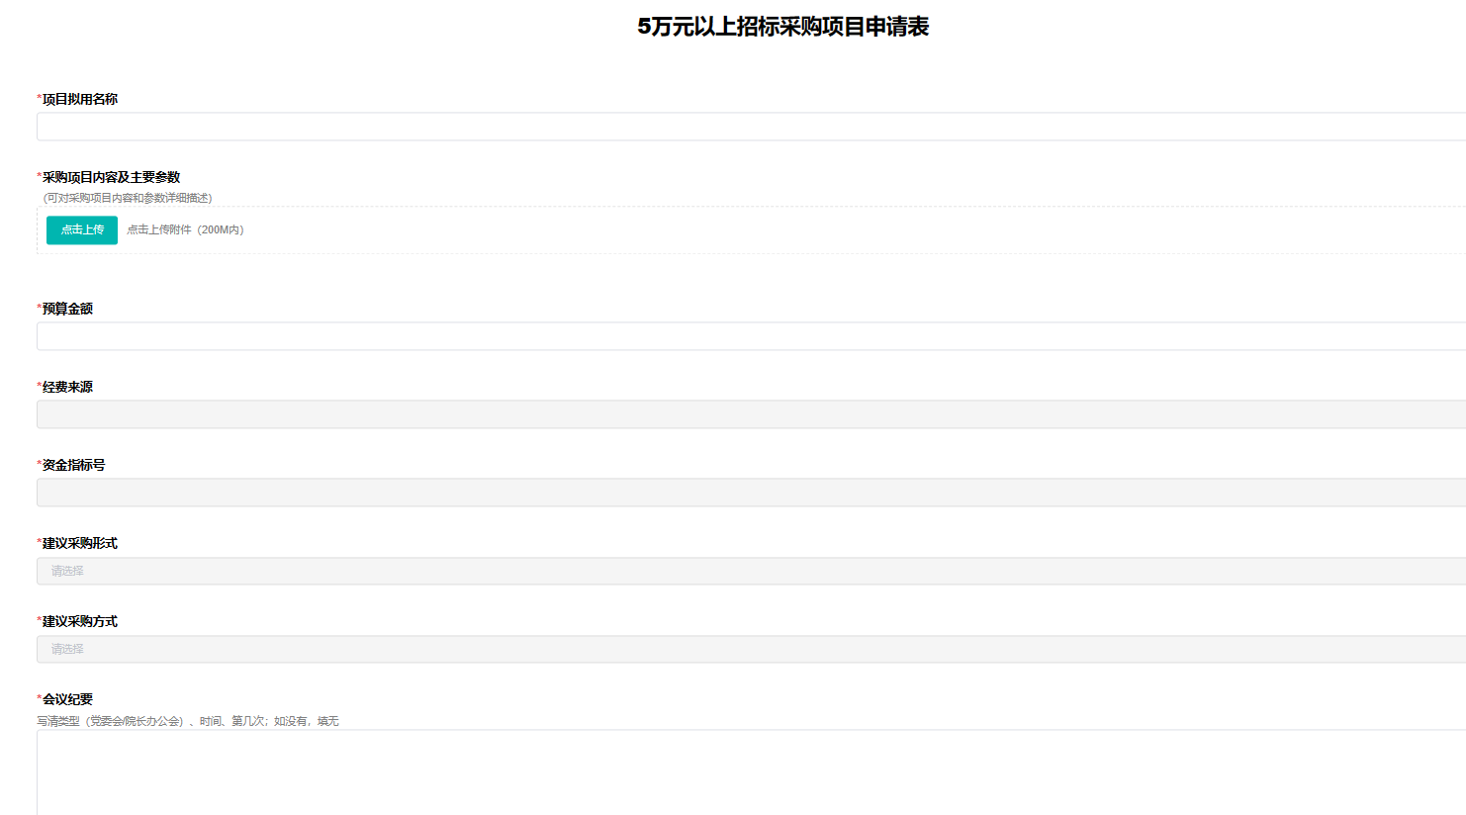
招标采购Tips：3.如何走申请手续

Slide 44
招标采购Tips：4.采购方式的确定
采购方式均由招标办确定
6000元以下的项目由申请部门自主询价采购；
6000元以上的项目由招标办公室根据具体项目确定采购方式。

Slide 45
招标采购Tips：5.申请注意事项
不可将必须进行招标的项目化整为零，或以其他方式规避招标；
务必事前审批。对于先采购，后走申请手续的，一概不接受。除非水电暖等工程项目需要紧急维修特殊情况；
透漏可能影响公平竞争的有关保密事项的；

Slide 46
招标采购Tips：5.申请注意事项
不得接受潜在投标人宴请、收受贿赂或获取其他不正当利益的;
不得擅自对潜在投标人进行考察，或擅自试用其产品的；
需要按照招标文件和中标方投标文件等确定的内容签订合同；

Slide 47
招标采购Tips：5.申请注意事项
不得违反规定以任何方式和理由指定或者变相指定品牌型号、产地（网上商城采购的除外）;
与投标人(或发现与投标人)有亲属或利害关系需要主动提出回避。

Slide 48
招标采购Tips：6.各种采购方式公告时间
竞争性谈判公告时间3天
竞争性磋商公告时间10天
单一来源公告时间10天
公开招标公告时间20天
提前安排！！！

Slide 49
招标采购Tips：7.是否需要签订合同；
什么时候签订合同
5万元以下采购项目根据需要签订合同；
5万元以上项目必须签订合同，自供应商收到成交通知书10个工作日内签订合同

Slide 50
招标采购Tips：8.验收答疑
货物到货、服务完成、工程完工后尽快通知供应商向总务处提交验收申请，验收申请可在总务处网站进行下载，由申请部门和总务处共同完成项目的验收工作。

Slide 51
招标采购Tips：有关意向公开
1.哪些项目需要意向公开？
采购意向按采购项目公开。除以协议供货、定点采购方式实施的小额零星采购和由集中采购机构统一组织的批量集中采购外，按项目实施的集中采购目录以内或者采购限额标准以上的货物（50万）、工程（60万）、服务（50万）采购均应当公开采购意向。
2.意向公开的时间要求？
采购意向公开时间不得晚于采购公告发布前30日。申请部门需提前30日递交意向申请表（财务处-下载专区）
*紧急采购项目、续签服务项目、简易采购项目（超市采购）、框架协议采购项目可不公开政府采购意向。
其中紧急采购是指因严重自然灾害和其他不可抗力事件所实施的紧急采购活动。
时间紧不等于紧急。
PPT模板 http://www.1ppt.com/moban/

Slide 52
招标采购Tips：有关大额采购是否上会？
1.哪些采购项目需要经院长办公会同意？
年初未纳入学院预算的10万元及以上、30万元以下的项目，年初已纳入学院预算的30万元及以上、100万元以下的项目大额资金支出。
2.哪些采购项目需要经党委会同意？
重要设备和重大物资采购以及年初已纳入学院预算的100万元及以上和未纳入学院预算的30万元及以上的项目。
PPT模板 http://www.1ppt.com/moban/

Slide 53
招标采购Tips：有关政府采购
什么是政府采购？
《中华人民共和国政府采购法》规定，政府采购是指各级国家机关、事业单位和团体组织，使用财政性资金采购依法制定的集中采购目录以内或者采购限额标准以上的货物、工程和服务的行为。
PPT模板 http://www.1ppt.com/moban/

Slide 54
招标采购Tips：有关政府采购
定义一：政府集中采购目录以内
集中采购目录（《山东省2024年政府集中采
购目录及标准》其中，货物24项、服务8项）
以内，不论金额大小都需编报政府采购预
算。
PPT模板 http://www.1ppt.com/moban/

Slide 55
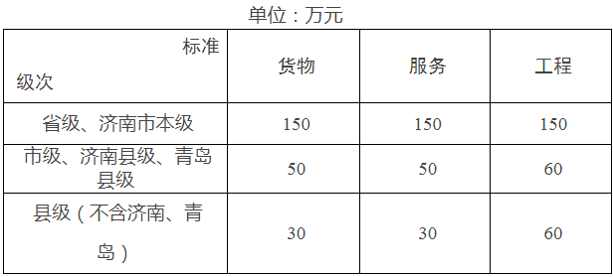
招标采购Tips：有关政府采购
定义二： 分散采购限额标准以上
集中采购目录以外，单项或批量（同一二级品目年度累计）采购金额达到分散采购限额标准的项目，依法实行分散采购，采购人可自行组织或委托采购代理机构组织采购。全省分散采购限额标准如下：
集中采购目录以外且未达到分散采购限额标准的采购项目，不适用《中华人民共和国政府采购法》及其实施条例的有关规定，由采购人按照相关预算支出管理规定和本单位内控制度自行组织实施。
PPT模板 http://www.1ppt.com/moban/

Slide 56
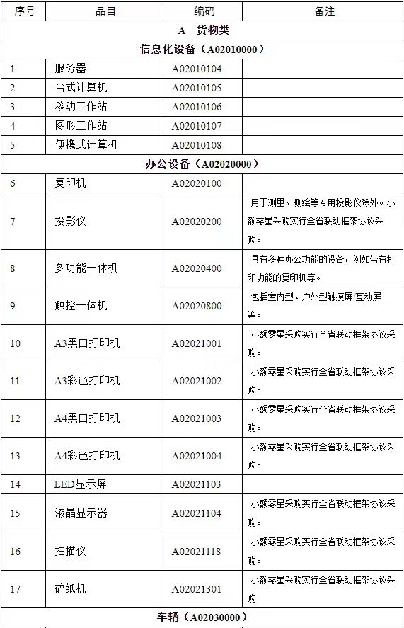
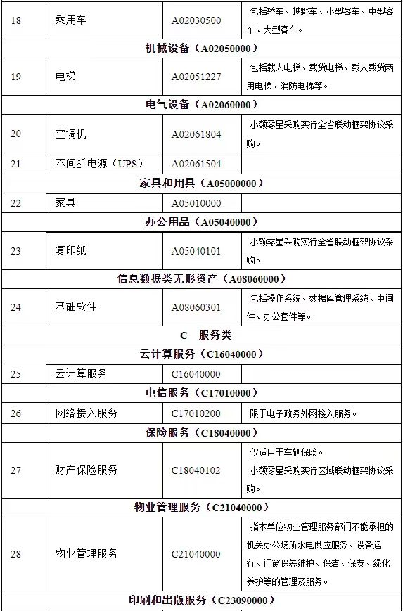
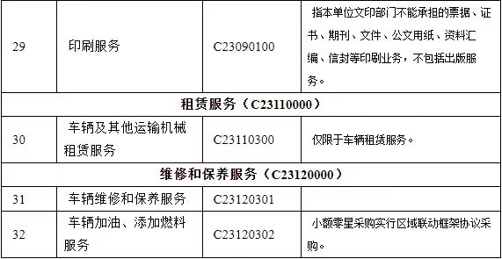
招标采购Tips：有关政府采购
政府集中采购目录（2024最新目录可在财务处-下载专区下载）
PPT模板 http://www.1ppt.com/moban/

Slide 57
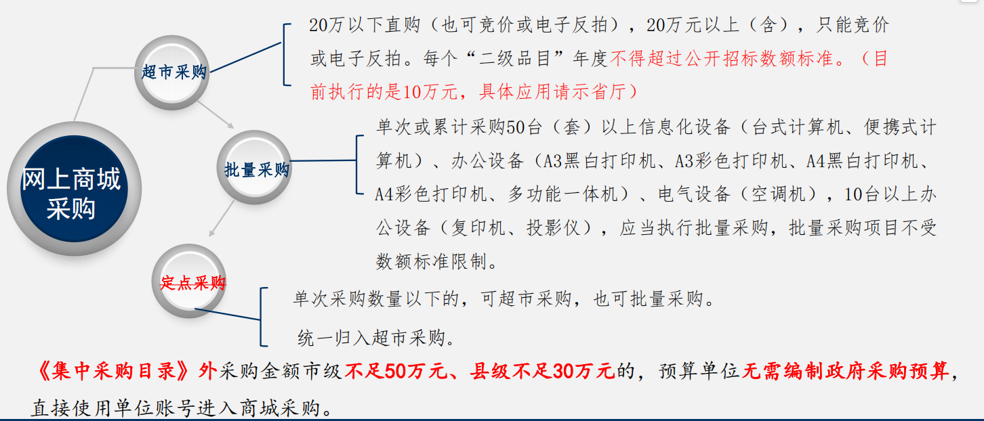
招标采购Tips：有关网上商城
10万元
10万元

Slide 58
招标采购Tips：有关网上商城
采购范围：
采购人采购集中采购目录内的网上超市品目，或采购预算金额超过 50万元政府采购限额标准的分散采购目录内网上超市品目，应通过内网预算管理一体化系统，编制网上超市采购计划，推送政府采购网上商城平台实施采购。采购预算金额未超过50万元限额标准的分散采购目录内网上超市品目，不需要编制采购计划，可通过网上商城平台自建计划单实施网上超市采购。
采购须知：
1、网上商城采购方式优点之一：采购货物时可以指定商品品牌和型号，建议申请部门做市场调研时可以在京东官方网站上查找所需商品品牌及型号。
2、根据国家最新文件有关规定，未来网上商城采购信息化设备，如打印机、电脑等产品须为国产品牌。
3、网上商城采购项目结束后，申请部门与供应商须在7日内签订合同，合同模板由财务处招标办草拟。

Slide 59
Thanks
感谢您的倾听
财务处
MORANDI ELEGANTLY
SUMMARIES & PLANNINGS

